Slide 1
Из опыта работы: классный час «Что такое экстремизм?»
Астраханова Марина Владимировна,
классный руководитель ГБПОУ БАТ

Slide 2
Актуальность разработки
Российская Федерация является многонациональным государством, в котором представлены основные религии мира.
Наблюдаются факты тенденции роста молодежных неформальных объединений экстремистской направленности, в том числе и в сети Интернет.
Особую актуальность приобретает деятельность по профилактике молодежного экстремизма.
В Федеральном законе «Об образовании» уточняется суть понятия «воспитание – это деятельность, направленная на ….формирование у обучающихся…..взаимного уважения, бережного отношения к культурному наследию и традициям многонационального народа Российской Федерации, природе и окружающей среде».
Идея разработки классного часа вытекала из потребности реализации мероприятий, указанных в Плане по профилактике терроризма и экстремизма ГБПОУ БАТ

Slide 3
Нормативная база
Федеральный закон «Об образовании» от 29.12.2012 г. и в редакции от 31.07.2020 г. № 304-ФЗ;
ФГОС для специальности 08.02.01 Строительство и эксплуатация зданий и сооружений, утвержденный приказом №2 Министерства образования и науки Российской Федерации от 10 января 2018 г.;
План мероприятий в ГБПОУ БАТ по профилактике правонарушений - экстремизма и терроризма;
Рабочая программа воспитания по специальности Строительство и эксплуатация зданий и сооружений, утвержденная в ГБПОУ БАТ в 2022 году.

Slide 4
Подготовительный этап
В соответствии с Рабочей программой воспитания по специальности 08.02.01 должны быть сформированы личностные результаты (для программ СПО):
ЛР 3: соблюдающий нормы правопорядка, обеспечения безопасности, прав и свобод граждан России, лояльный к установкам и проявлениям представителей субкультур, демонстрирующий неприятие и предупреждающий социально опасное поведение окружающих людей. (Гражданское/ ГН направление воспитания);
ЛР 5: демонстрирующий приверженность к родной культуре, принятию традиционных ценностей многонационального народа России (Духовно-нравственное /ДНН).
Из ФГОС для специальности 08.02.01 взяты общие компетенции, которые могут быть сформированы на классном часе:
ОК 04. Работать в коллективе и команде, эффективно взаимодействовать с коллегами, руководством, клиентами;
ОК 05. Осуществлять устную и письменную коммуникацию на государственном языке Российской Федерации с учетом особенностей социального и культурного контекста;
ОК 06. Проявлять гражданско-патриотическую позицию, демонстрировать осознанное поведение на основе традиционных общечеловеческих ценностей.

Slide 5
Диагностика
На этапе подготовки классного часа следует провести диагностику - анкетирование студентов по вопросам, связанным с понятием экстремизма.
Оно проводилось путем онлайн опроса в социальной сети группы и показало, что большая часть студентов:
не понимает точную суть понятия «экстремизм»;
имеет смутные представления о наказании за экстремистские поступки;
не знает, куда надо обратиться при проявлении экстремизма.
Эти исходные данные были положены в основу разработки целей и задач классного часа, а также стали обоснованием структуры и методики проведения.

Slide 6
Целеполагание
Цель классного часа:
Формирование понимания термина «экстремизм» как одной из актуальных проблем современного общества.
Задачи:
Создать условия для достижения студентами личностных результатов ЛР 3, ЛР 5 в соответствии с Рабочей программой воспитания по специальности 08.02.01 Строительство и эксплуатация зданий и сооружений (от 2022 года);
Организовать интерактивную деятельность в режиме активного общения, т.е. способствовать формированию ОК 04, ОК 05, ОК 06;
Создать условия для формирования готовности к общению и взаимодействию с людьми самого разного статуса, этнической и религиозной принадлежности.

Slide 7
Обоснование методики
Студенты 2 курса уже способны выслушать, усвоить и проанализировать достаточно большой объем информации.
Стоит учесть особенности поколения, которое в качестве информационных источников чаще других использует электронные гаджеты, что не способствует длительному привлечению внимания к одному типу изложения информации.
Поэтому при планировании классного часа применяется методика чередования видов деятельности студентов на разных этапах его проведения.

Slide 8
Оборудование и дидактические материалы
Мультимедийная установка, мультфильм «Профилактика экстремизма»
Презентация «Что такое экстремизм»
Раздаточный материал для работы в звеньях
Листы ватмана, фломастеры.
Столы расставляются в форме буквы «П», чтобы студентам был виден экран и лица друг друга.

Slide 9
Ход классного часа
Мотивация. Классный руководитель выводит на слайды некоторые результаты анкетирования студентов и озвучивает их.
Анкетирование показало, что большая часть студентов:
не понимает суть слова «экстремизм»;
не имеет представления о наказании за экстремистские поступки;
не знает, куда надо обратиться при проявлении экстремизма.
Вывод и цель: на классном часе мы должны разобраться с тем, что же такое экстремизм и к чему он может привести.

Slide 10
Ход классного часа
«Устный журнал»: выступления 7 – 8 студентов, раскрываются определения понятий «экстремизм» и «терроризм», их содержание.
Перечисляются материалы, которые можно отнести к экстремистским и наказание, которое может получить гражданин в соответствии с российским законодательством в случае проявления экстремистских действий.
Демонстрируется видеофрагмент «Профилактика экстремизма». Продолжительность 3 минуты: видеоролик такой длины способен удержать стойкое внимание к информации на экране.
Формат видеоролика - мультфильм https://www.youtube.com/watch?v=3HMrl4_5I_M

Slide 11
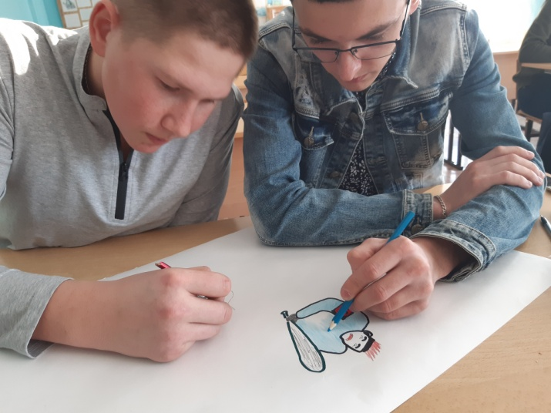
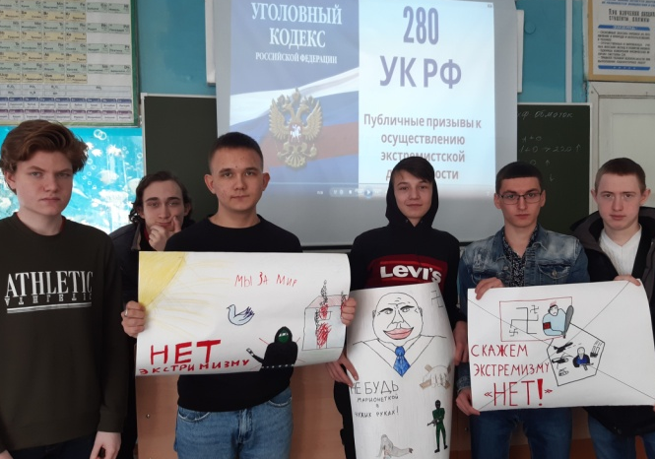
Презентация плакатов «Нет экстремизму!»
На следующем этапе классного часа студенты рисовали плакаты-мемы на тему «Нет экстремизму» (работа была в микрогруппах) и затем презентовали свой плакат в форме устной защиты перед учебной группой.

Slide 12
Заключительный этап
В заключение классного часа преподаватель зачитал «Памятку о толерантности», главными положениями которой были такие высказывания:
Если вы заинтересованы в продуктивном общении с людьми, обращайтесь к тому позитивному, что в них есть, поворачивайте людей к себе хорошей стороной. Никогда не критикуйте личность и тем более национальность и цвет кожи, а давайте оценку только негативному поступку.

Slide 13
Подведение итогов
«Круглый стол» – обмен мнениями.
На вопрос – что нового они узнали? Прозвучали такие ответы:
Я не думал, что в некоторых моих высказываниях можно найти экстремистский смысл.
Мне казалось, что за шутки («стёб») никакого наказания быть не может, это же шутка.
Я даже не мог предположить, что за репост картинок и «лайки» в интернете можно понести уголовную ответственность.

Slide 14
Выводы и предложения
В результате выбранной методики проведения реально были созданы условия для формирования общих компетенций:
ОК 04. Работать в коллективе и команде, эффективно взаимодействовать с коллегами, руководством, клиентами;
ОК 05. Осуществлять устную и письменную коммуникацию на государственном языке Российской Федерации с учетом особенностей социального и культурного контекста;
ОК 06. Проявлять гражданско-патриотическую позицию, демонстрировать осознанное поведение на основе традиционных общечеловеческих ценностей.

Slide 15
Выводы и предложения
Показатели оценки достижения обучающимися личностных результатов программы воспитания:
отсутствие фактов совершения правонарушений; отсутствие фактов проявления идеологии терроризма и экстремизма; отсутствие конфликтов среди обучающихся, основанных на межнациональной, межрелигиозной почве.
С радостью могу сказать, что такие факты в нашей группе отсутствуют.
О результативности профилактики экстремизма трудно судить по одному проведенному мероприятию.
Поэтому такие воспитательные мероприятия должны проводиться систематически и разнонаправленно.

Slide 16
Спасибо за внимание !

